Slide 1


TÉCNICA DE
LAVADO DE MANOS QUIRÚRGICO
DR. Miguel Pérez Nuño
Enf. Génesis Erandy Ayon Cordero
Enf. Ana Gabriela Ontiveros Velazquez
Guadalajara Jalisco. Febrero 2018

Slide 2

OBJETIVO:
ELIMINAR LA FLORA BACTERIANA EVENTUAL O TRANSITORIA Y REDUCIR LA CANTIDAD DE FLORA RESIDENTE CONTAMINANTE, DISMINUYENDO ASÍ EL RIESGO DE TRANSMISIÓN DE INFECCIONES.

Slide 3
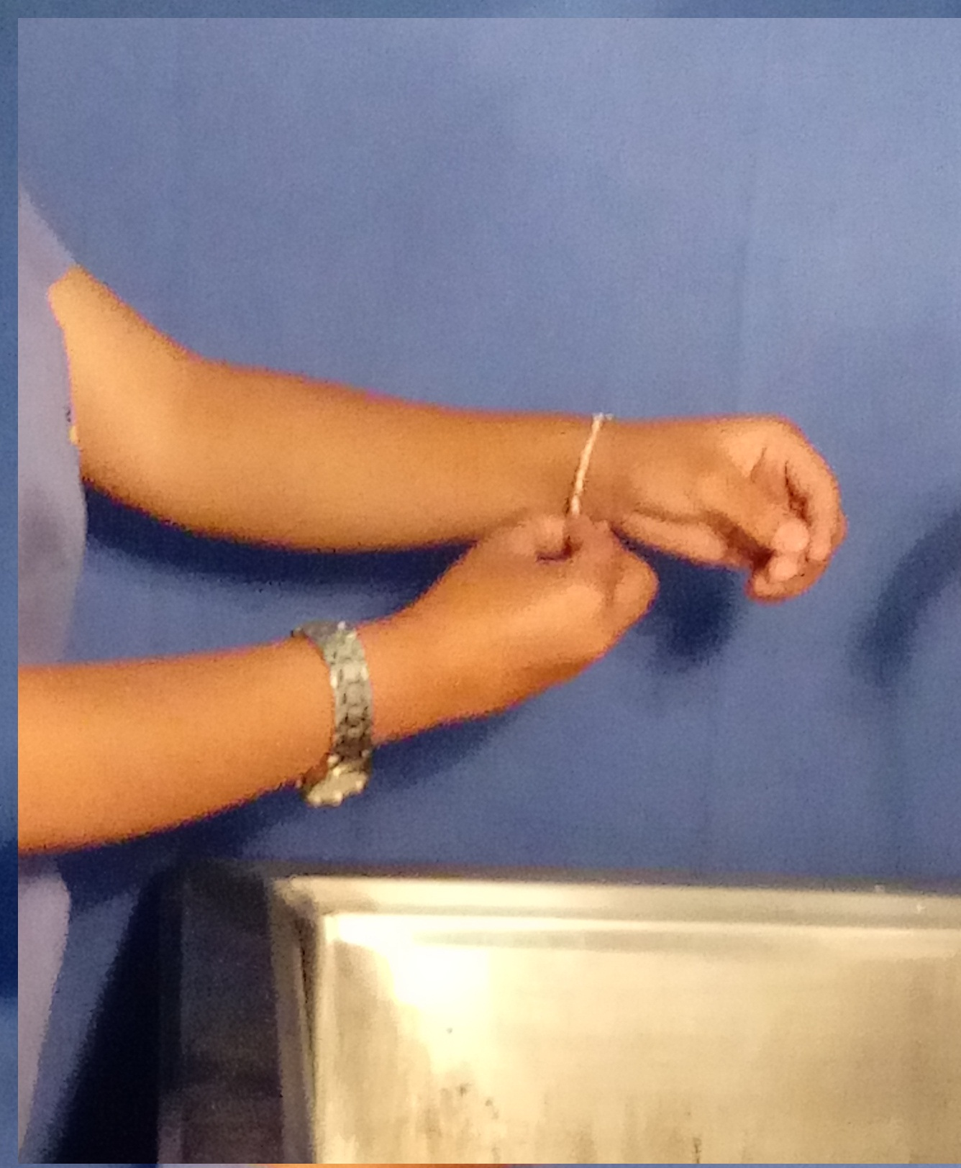
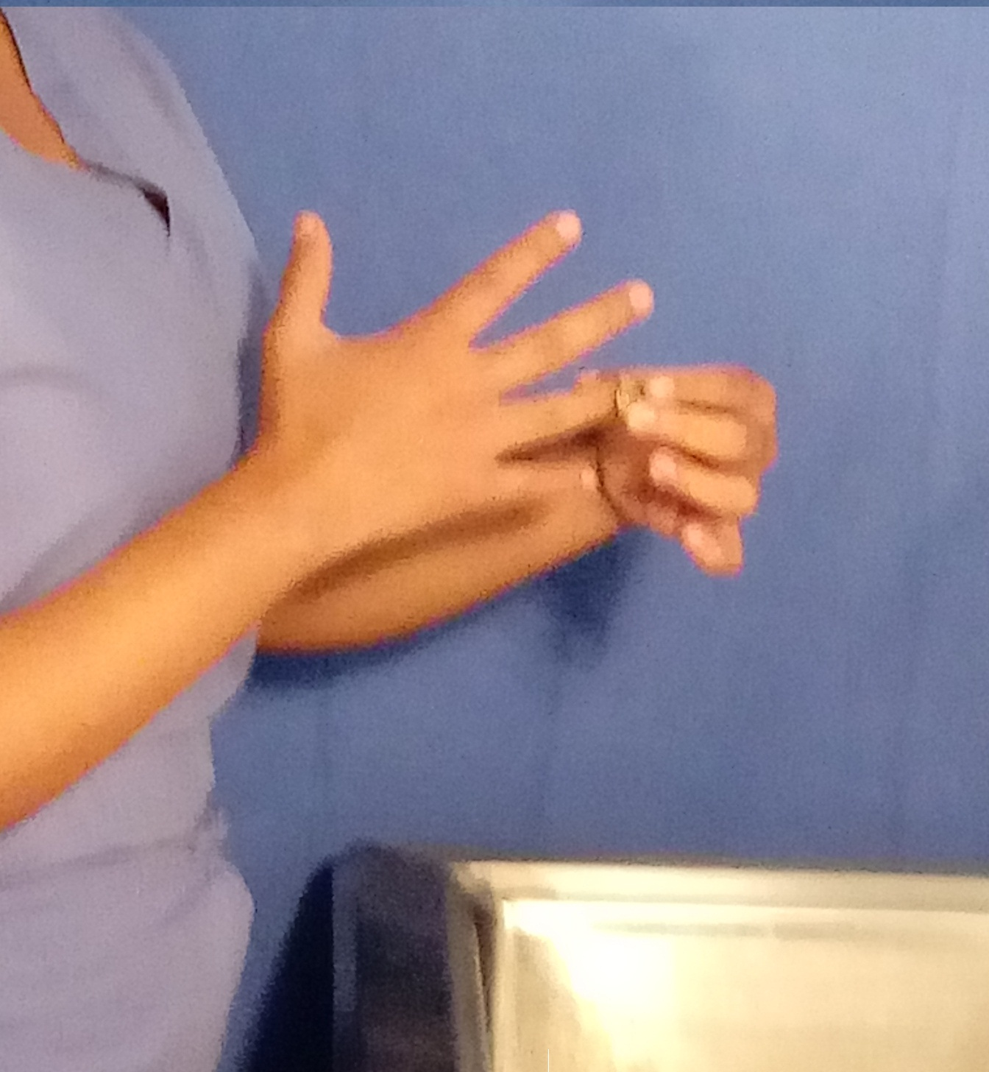
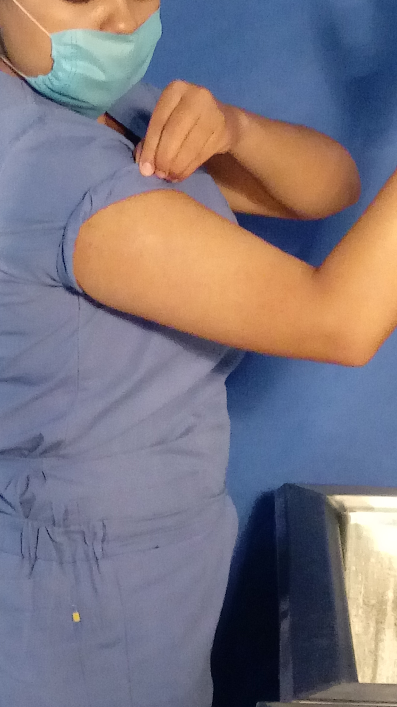
. . . ANTES DE COMENZAR!!!
DEBERA RETIRARSE TODAS LAS ALHAJAS Y LAS PRENDAS DE MANOS Y MUÑECAS
DEBERA REMANGARSE LAS MANGAS DE SU FILIPINA QUIRURGICA

Slide 4
TÉCNICA

Slide 5
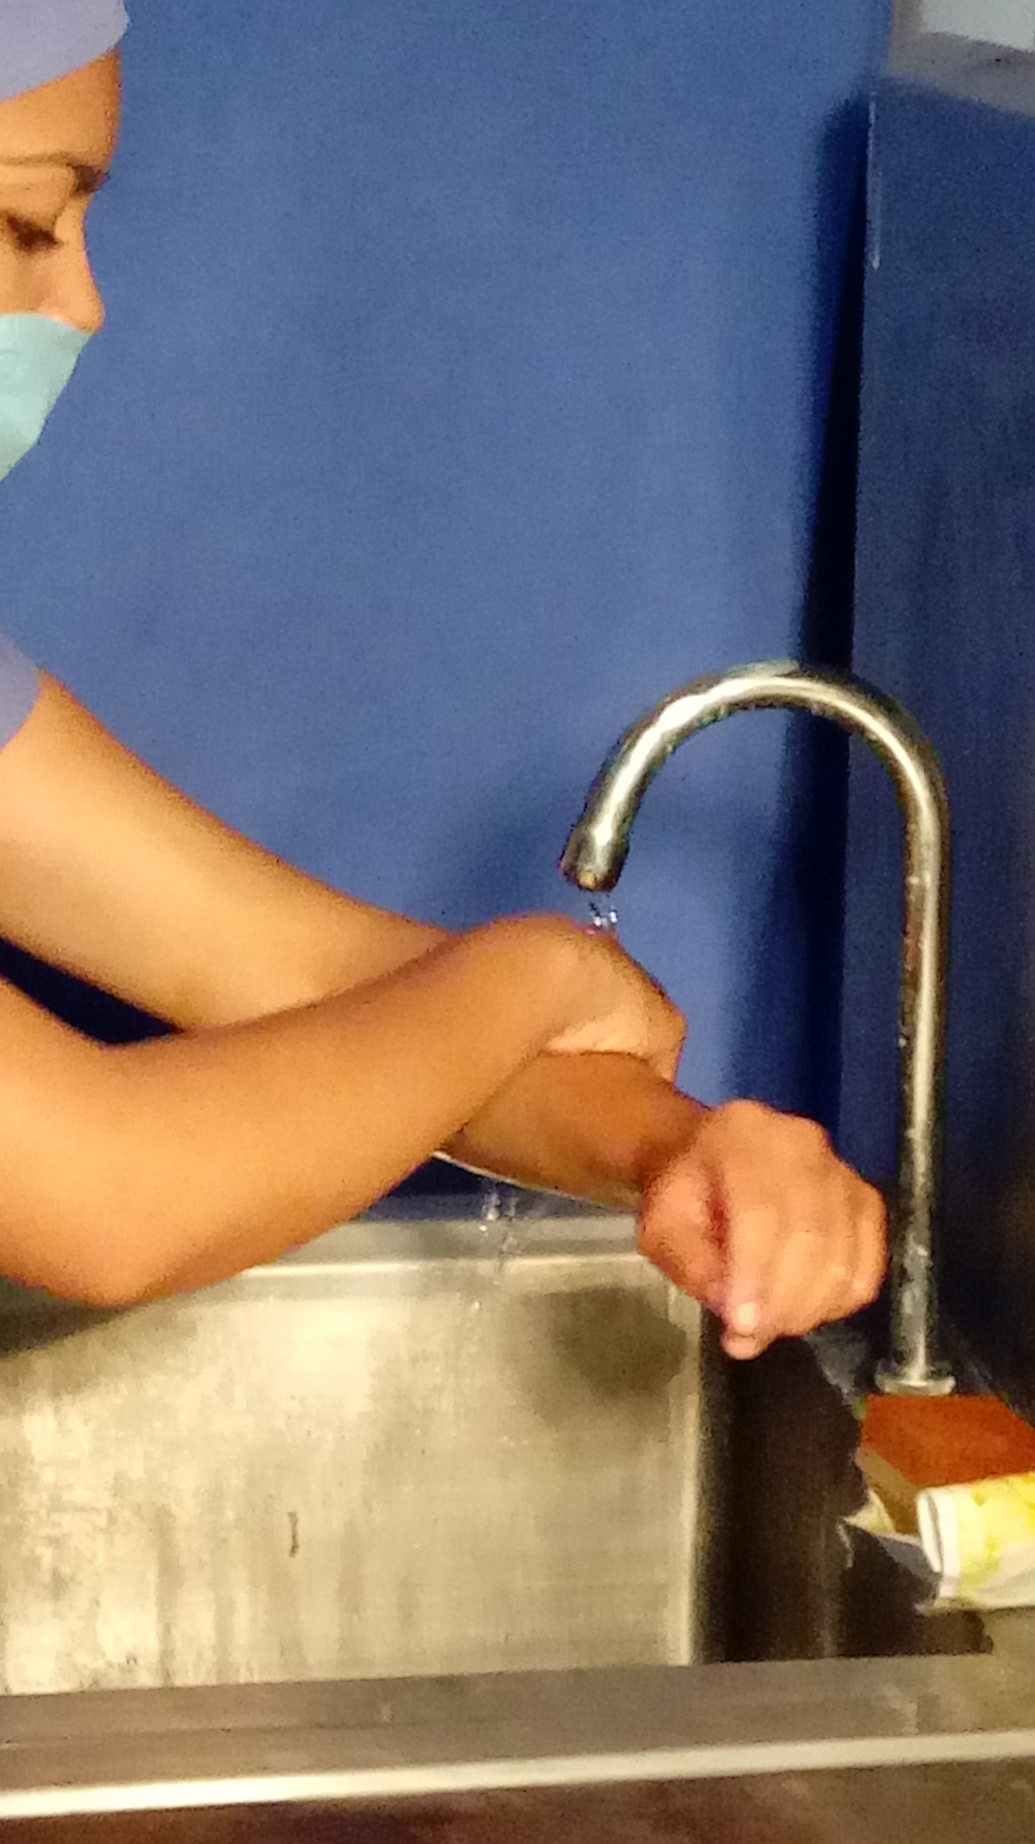
1.- SE INICIA EL LAVADO CON UN ASEO GENERAL DE MANOS Y ANTEBRAZOS HASTA 5 CMS. ARRIBA DEL CODO (SIN CEPILLO).
2.- SE ENJUAGAN LAS MANOS Y SE TOMA EL CEPILLO

Slide 6
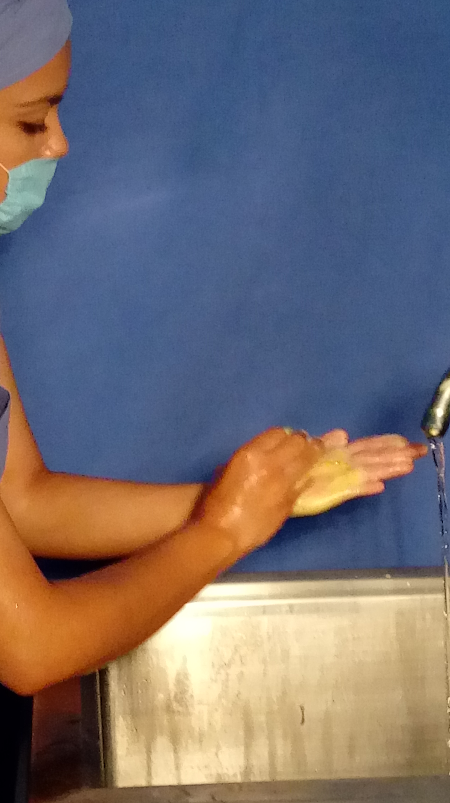
3.- SE DEPOSITA SUFICIENTE ANTISÉPTICO EN LA PALMA DE LA MANO,(SIEMPRE Y CUANDO EL CEPILLO NO LO CONTENGA), FRICCIONANDO CON EL CEPILLO PARA OBTENER SUFICIENTE ESPUMA Y PERMITA UNA ADECUADA DISTRIBUCIÓN DEL ANTISÉPTICO EN LA EXTREMIDAD.

Slide 7
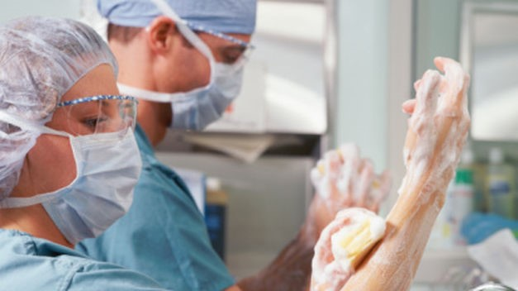
4.- EL CEPILLADO DEBERÁ SEGUIR SIEMPRE UN ORDEN DETERMINADO, DE MANERA TAL QUE NO SE DEJE NINGUNA ÁREA SIN CEPILLAR, INICIANDO SIEMPRE EN LAS REGIONES MÁS DISTALES HACIA LAS MÁS PROXIMALES, CON MOVIMIENTOS RECTOS, PREFERENTEMENTE UNIDIRECCIONALES.
SE SUGIERE SEGUIR EL SIGUIENTE ESQUEMA:

Slide 8
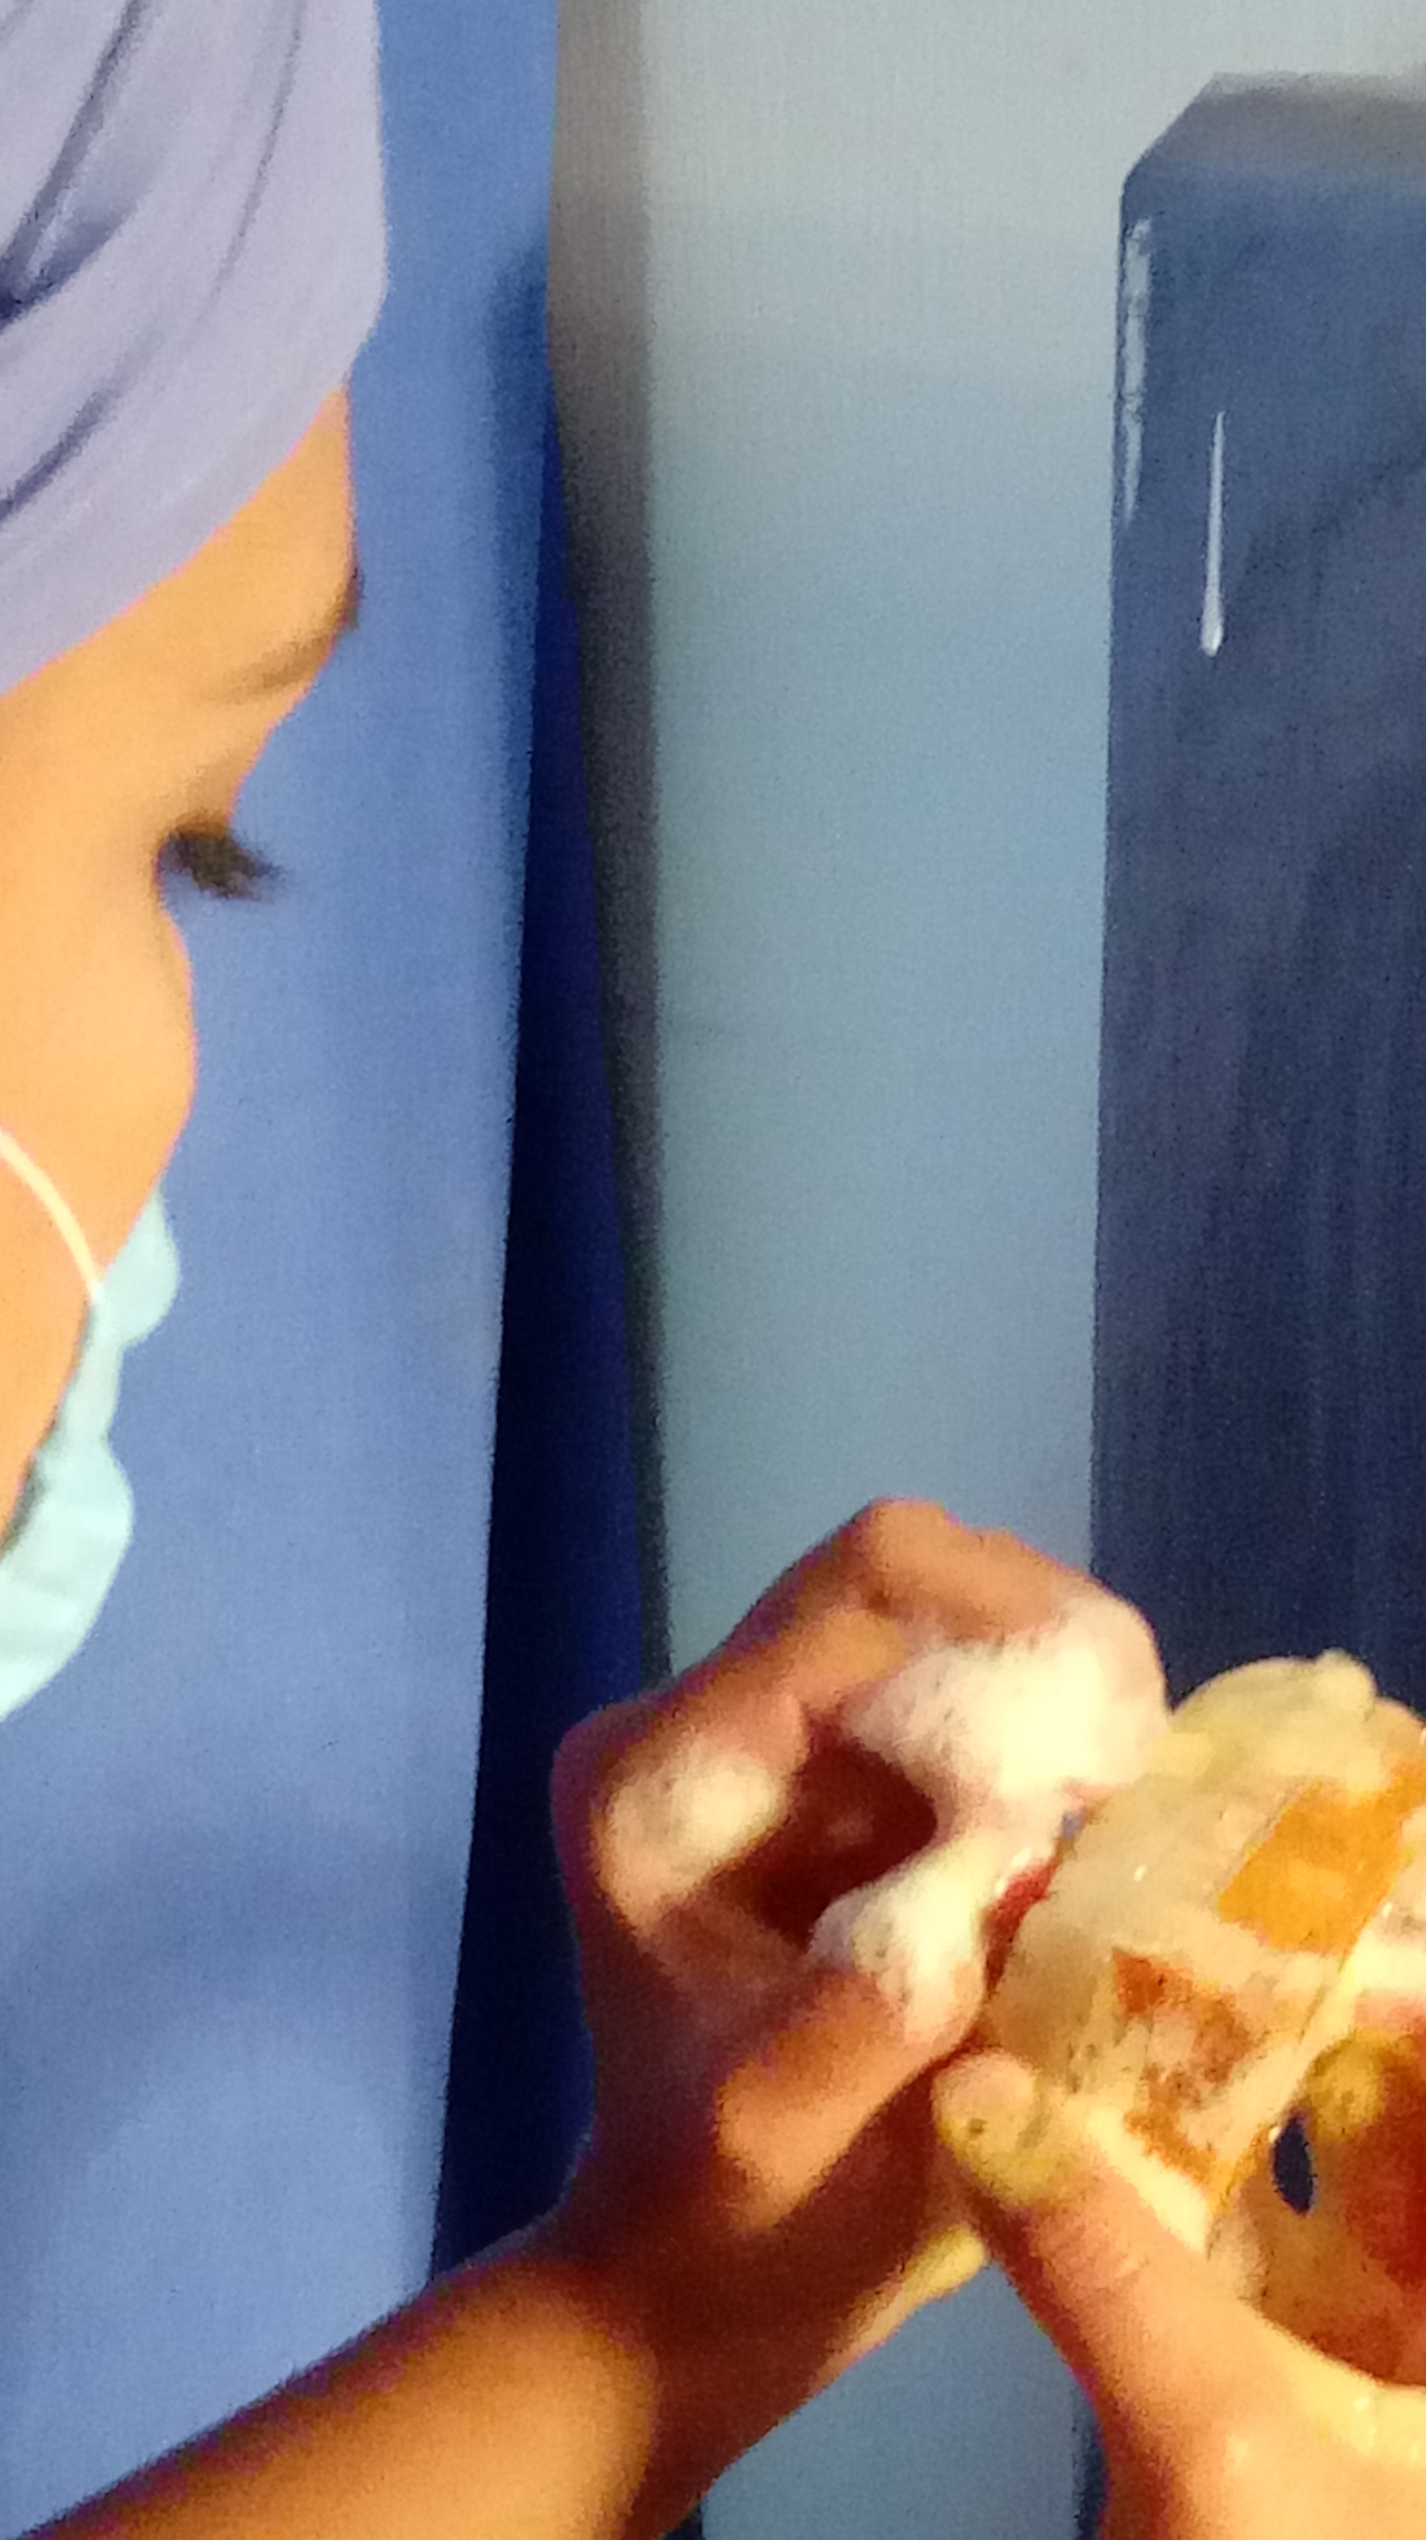
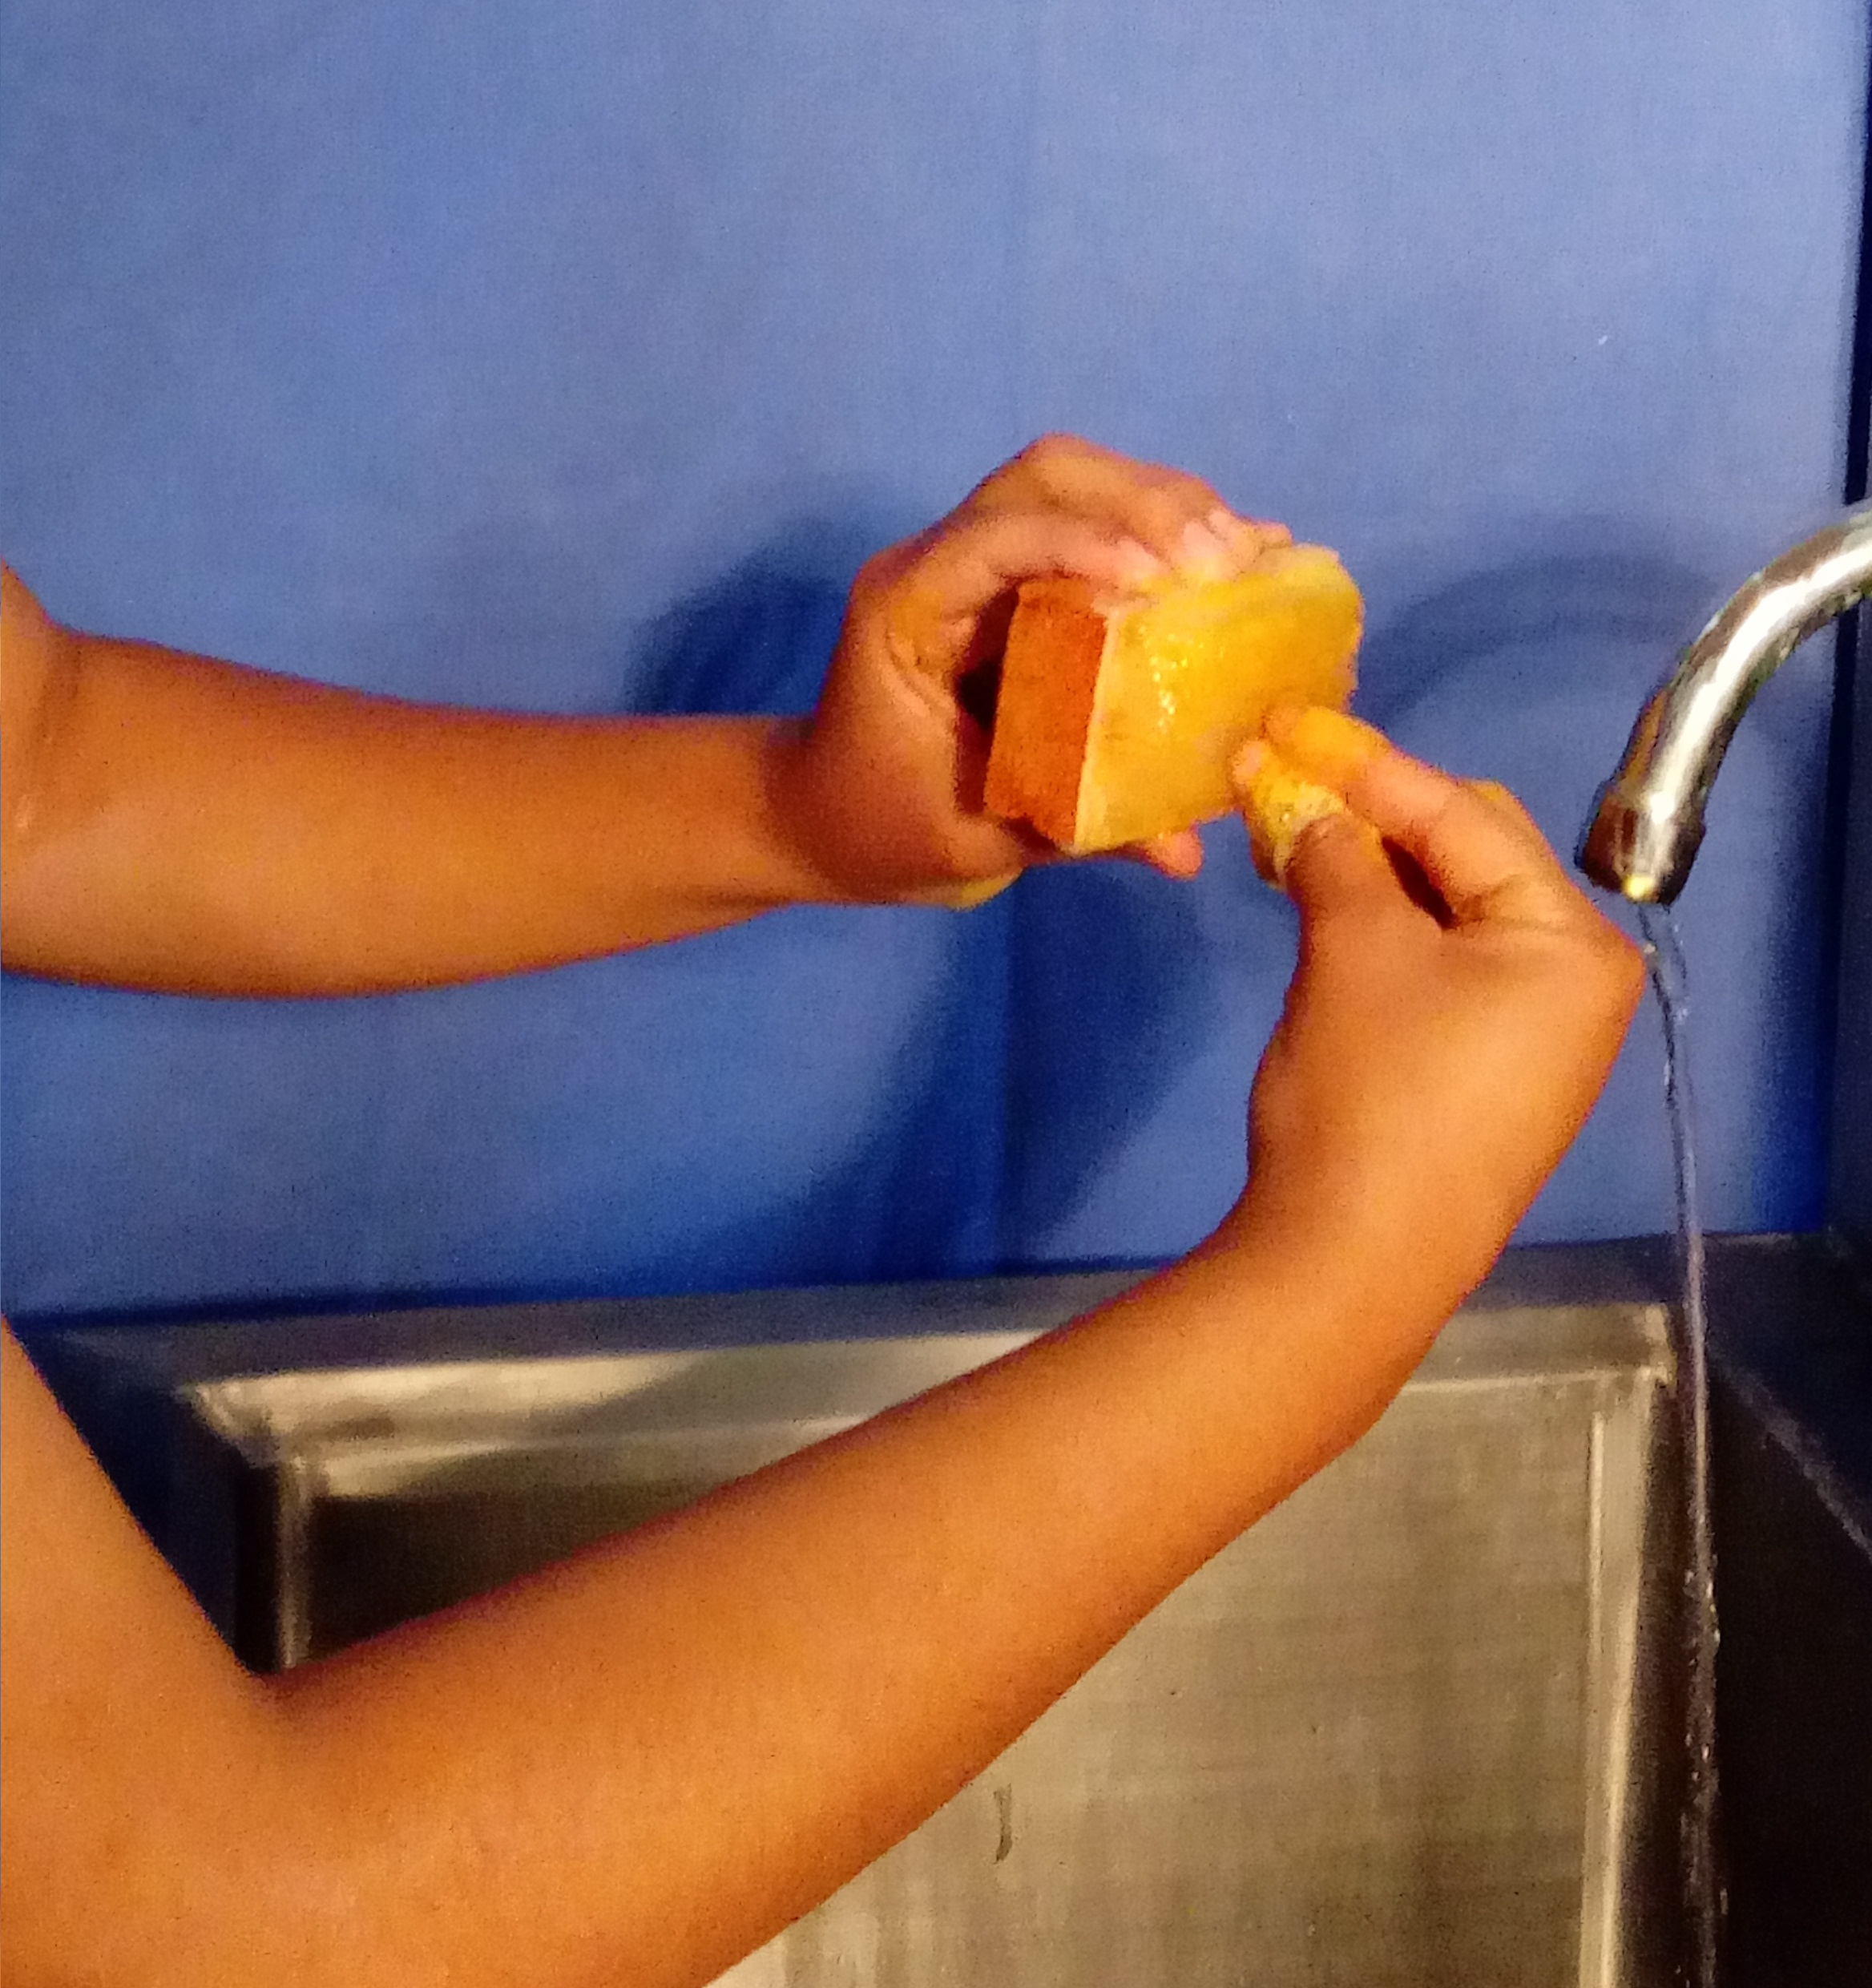
2
1
PUNTAS DE DEDOS
UÑAS Y PLIEGUES UNGUEALES.

Slide 9
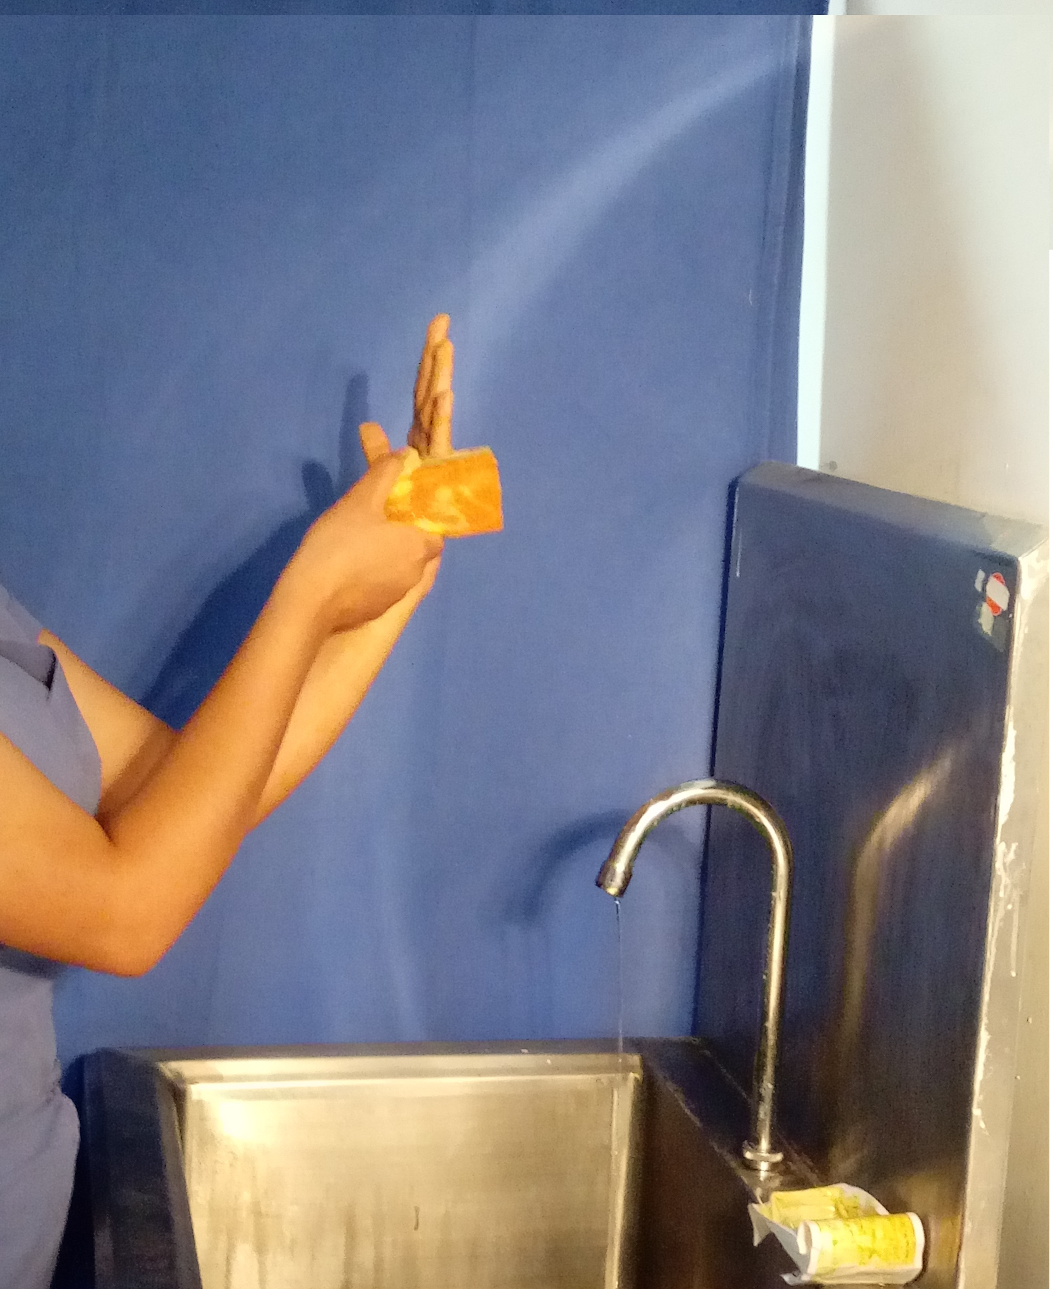
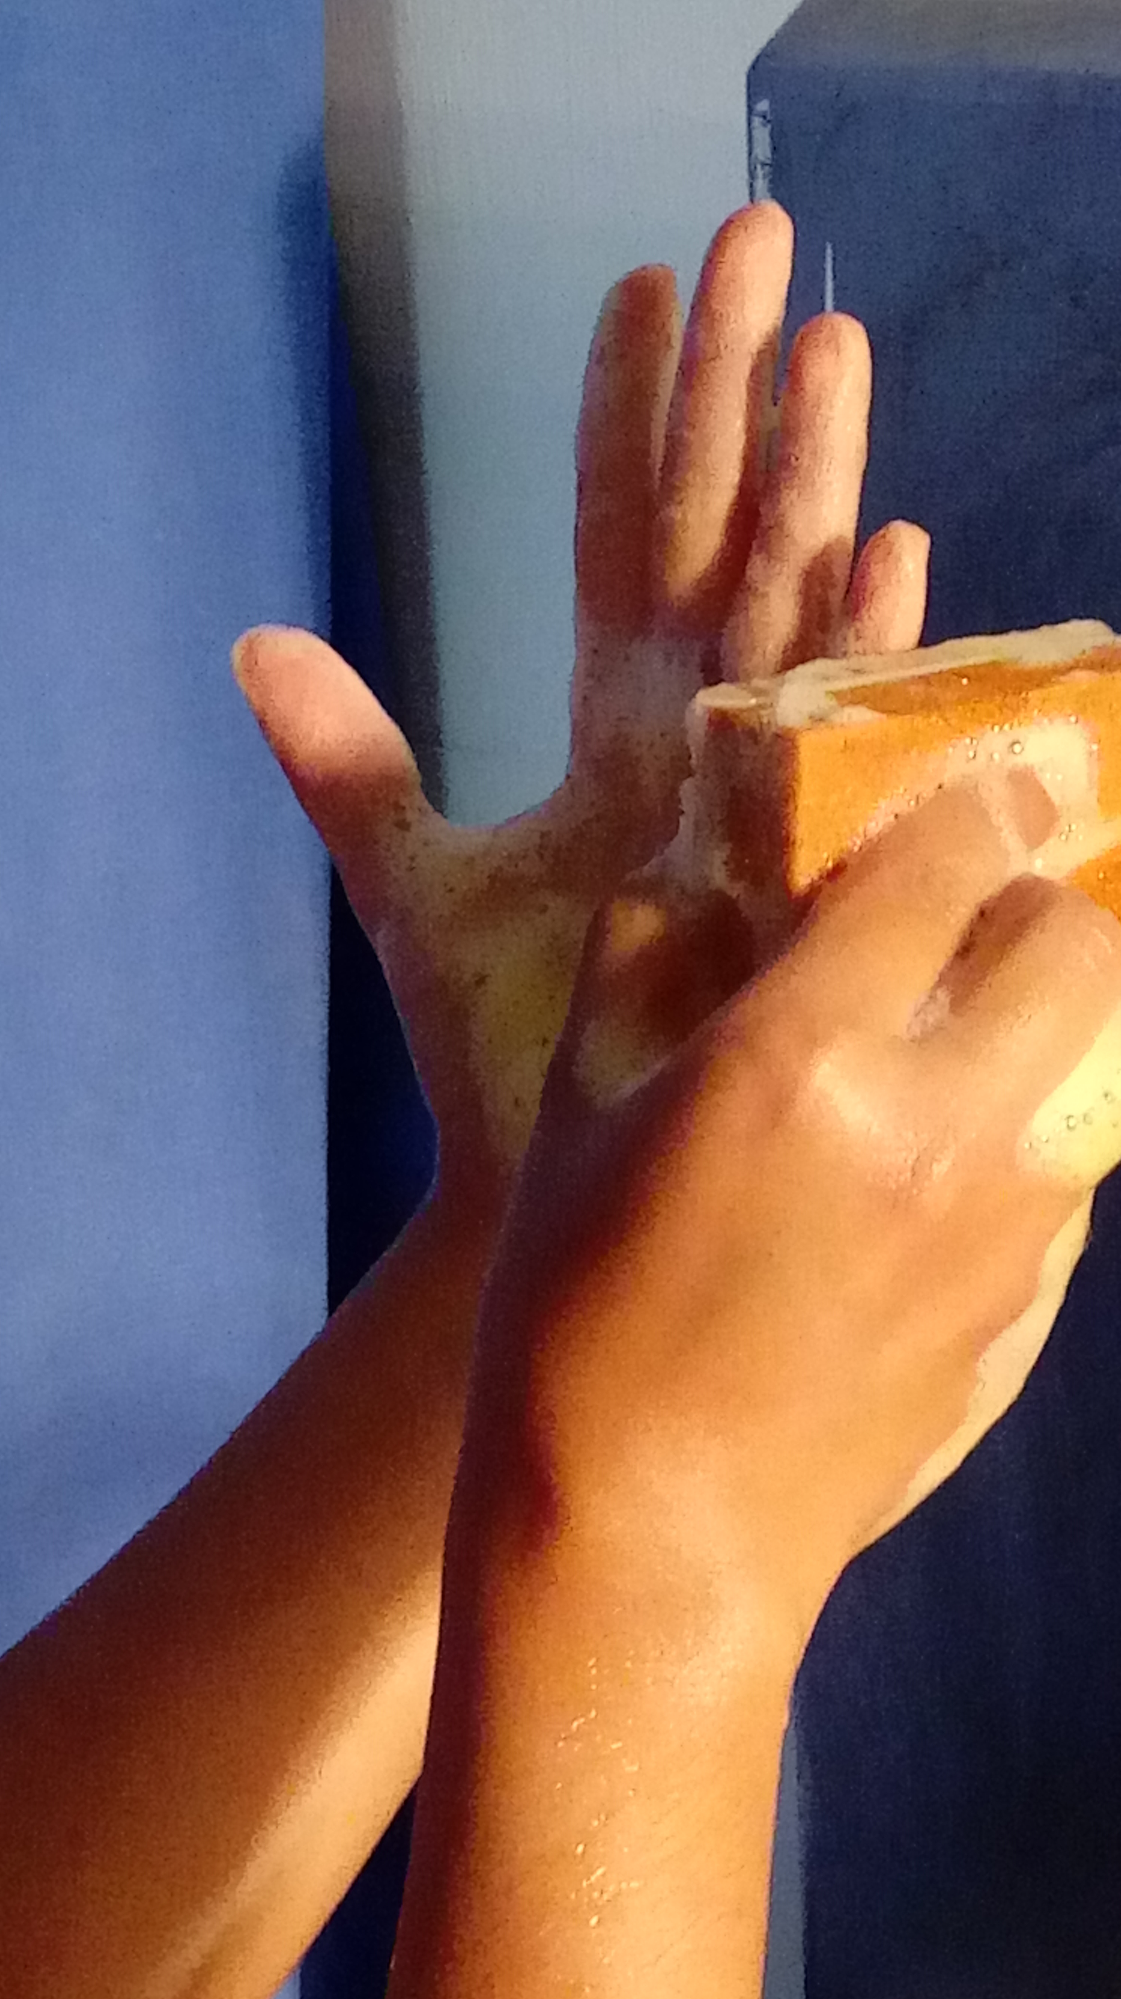
3
3
BORDES CUBITALES DE DEDOS

Slide 10
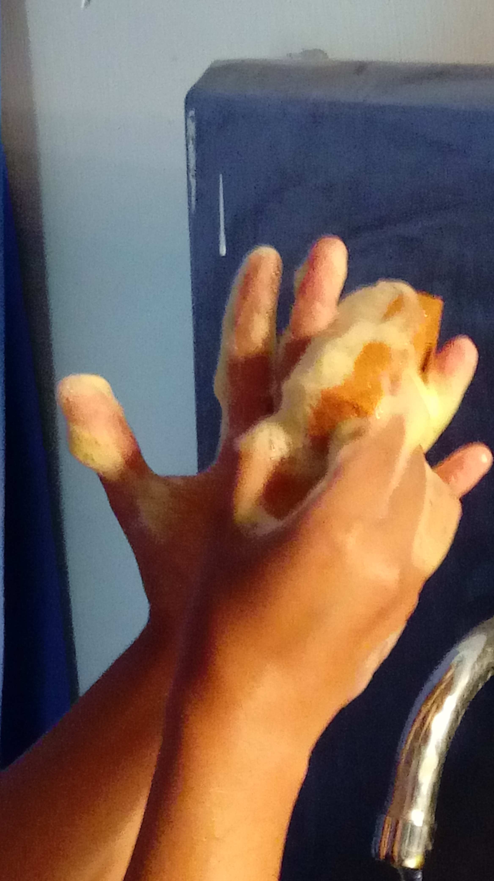
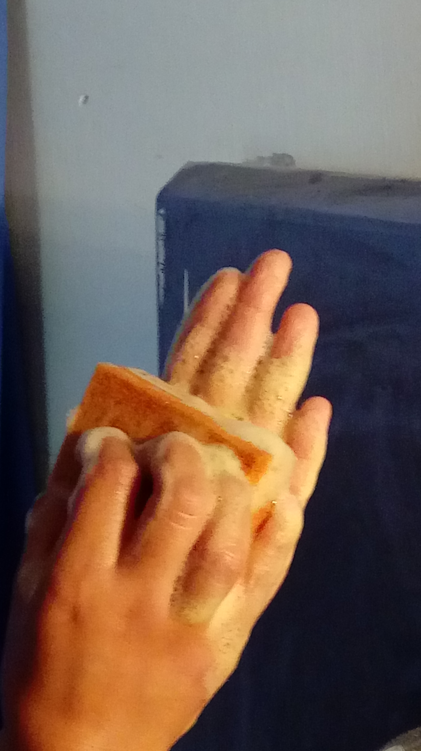
4
5
ESPACIOS INTERDIGITALES
CARA PALMAR DE TODA LA MANO

Slide 11
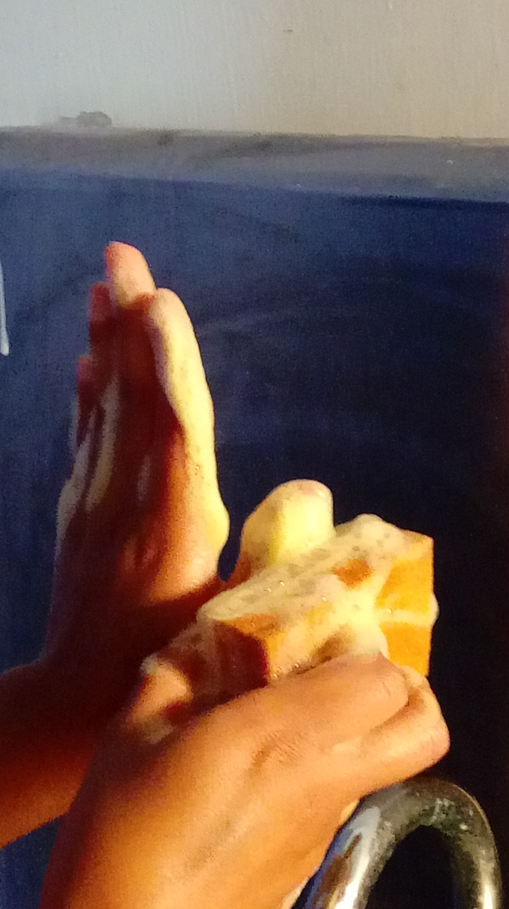
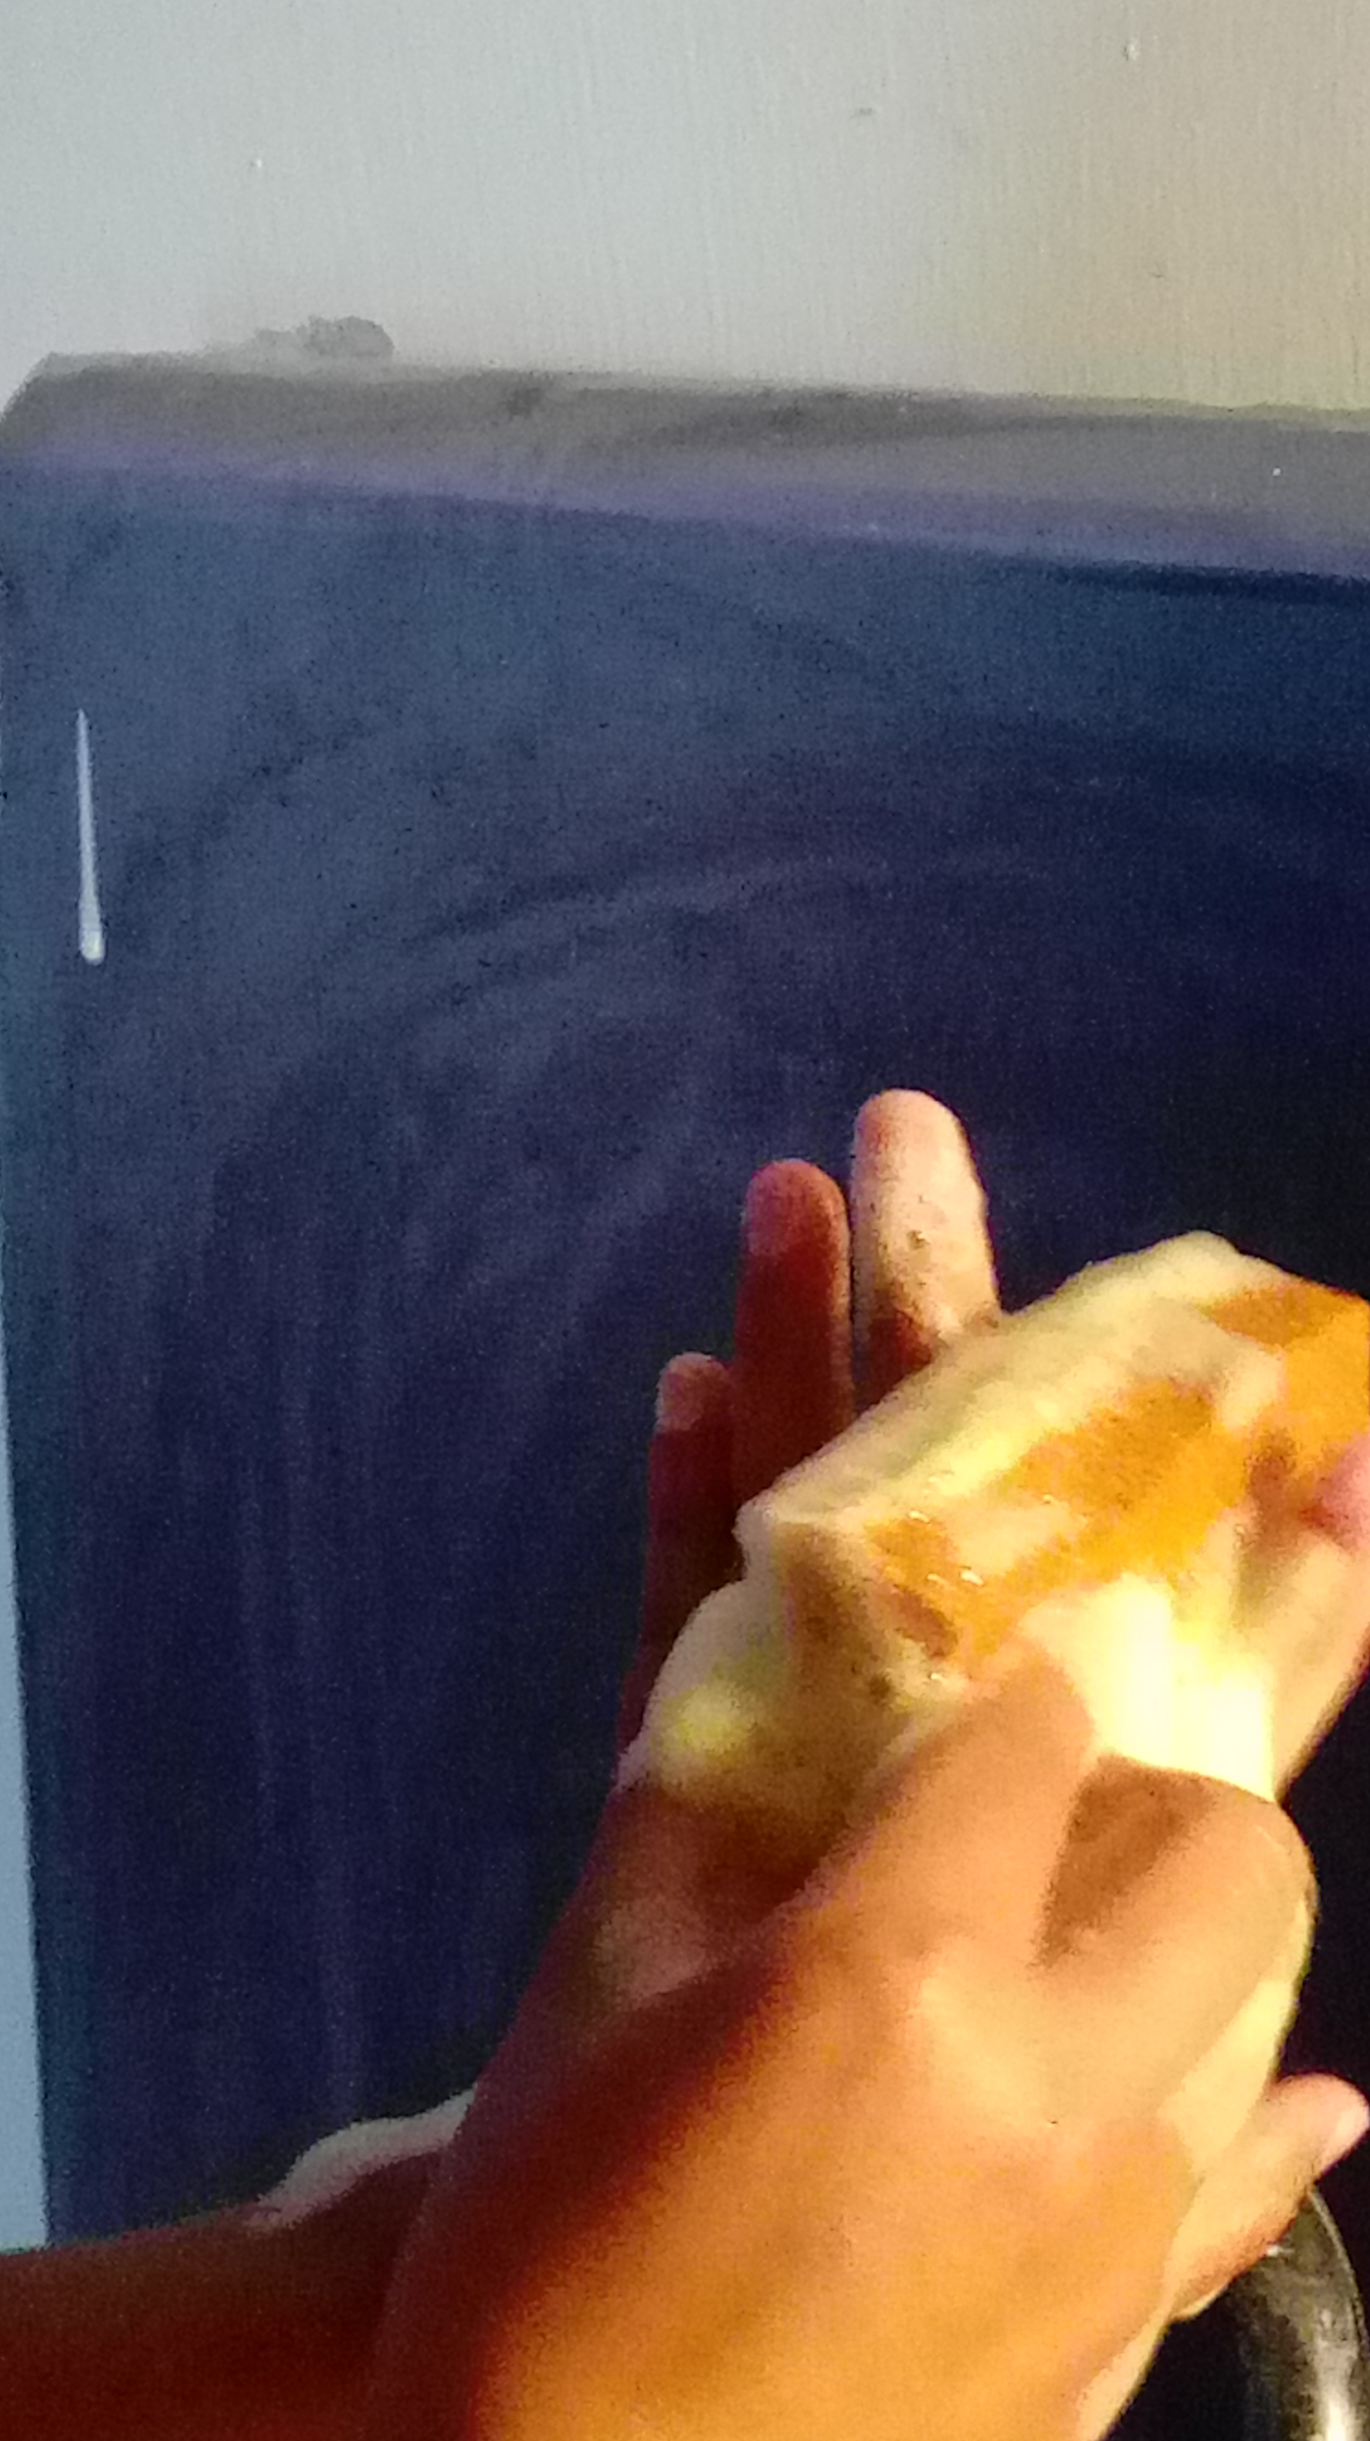
6
7
BORDES RADIALES DE DEDOS
ESPACIOS INTERDIGITALES

Slide 12
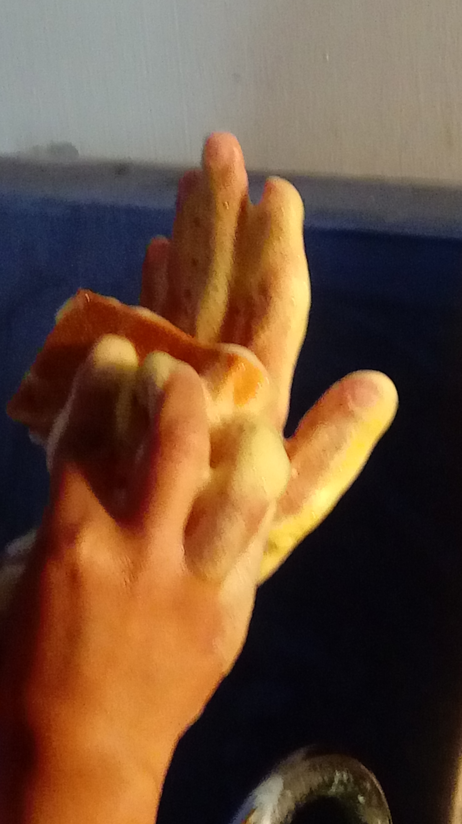
8
CARA DORSAL DE TODA LA MANO

Slide 13
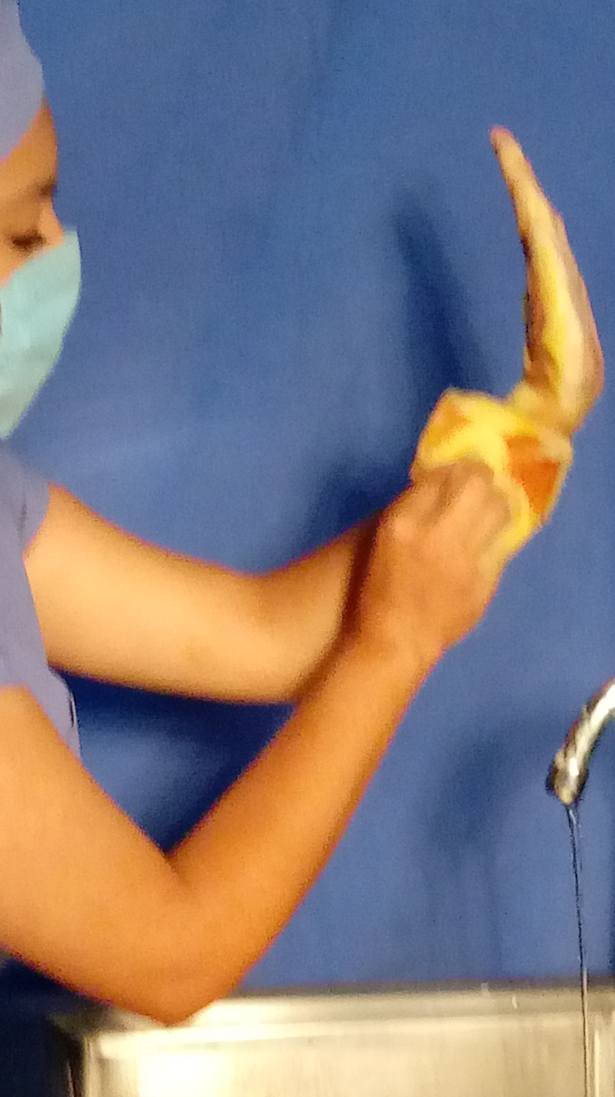
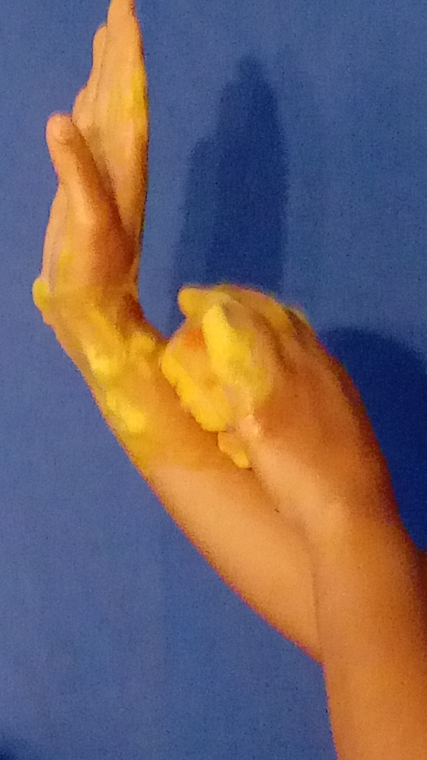
9
9
TERCIO DISTAL DE ANTEBRAZO, GIRANDO LA EXTREMIDAD

Slide 14
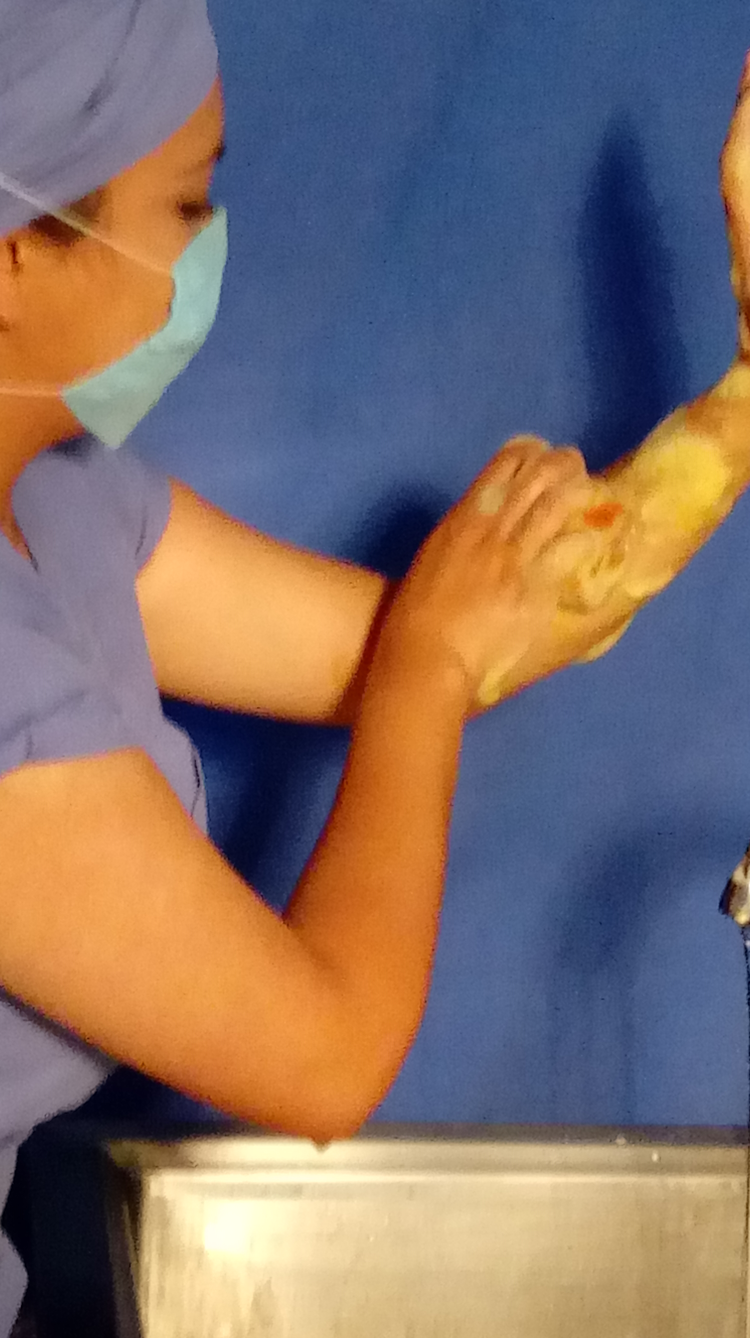
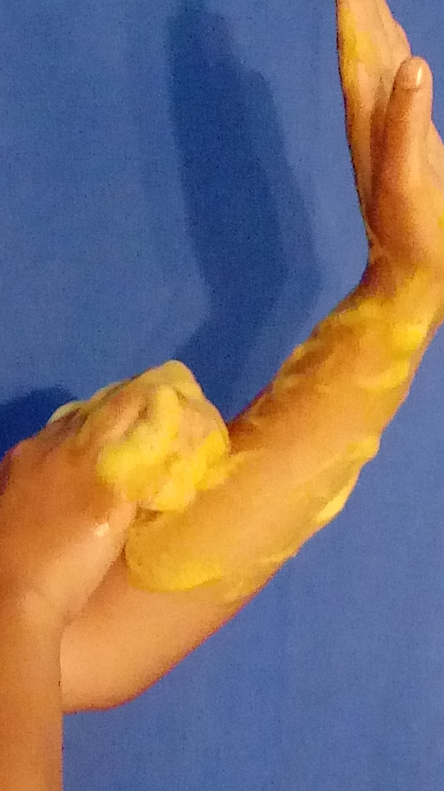
10
10
TERCIO MEDIO DE ANTEBRAZO, GIRANDO LA EXTREMIDAD

Slide 15
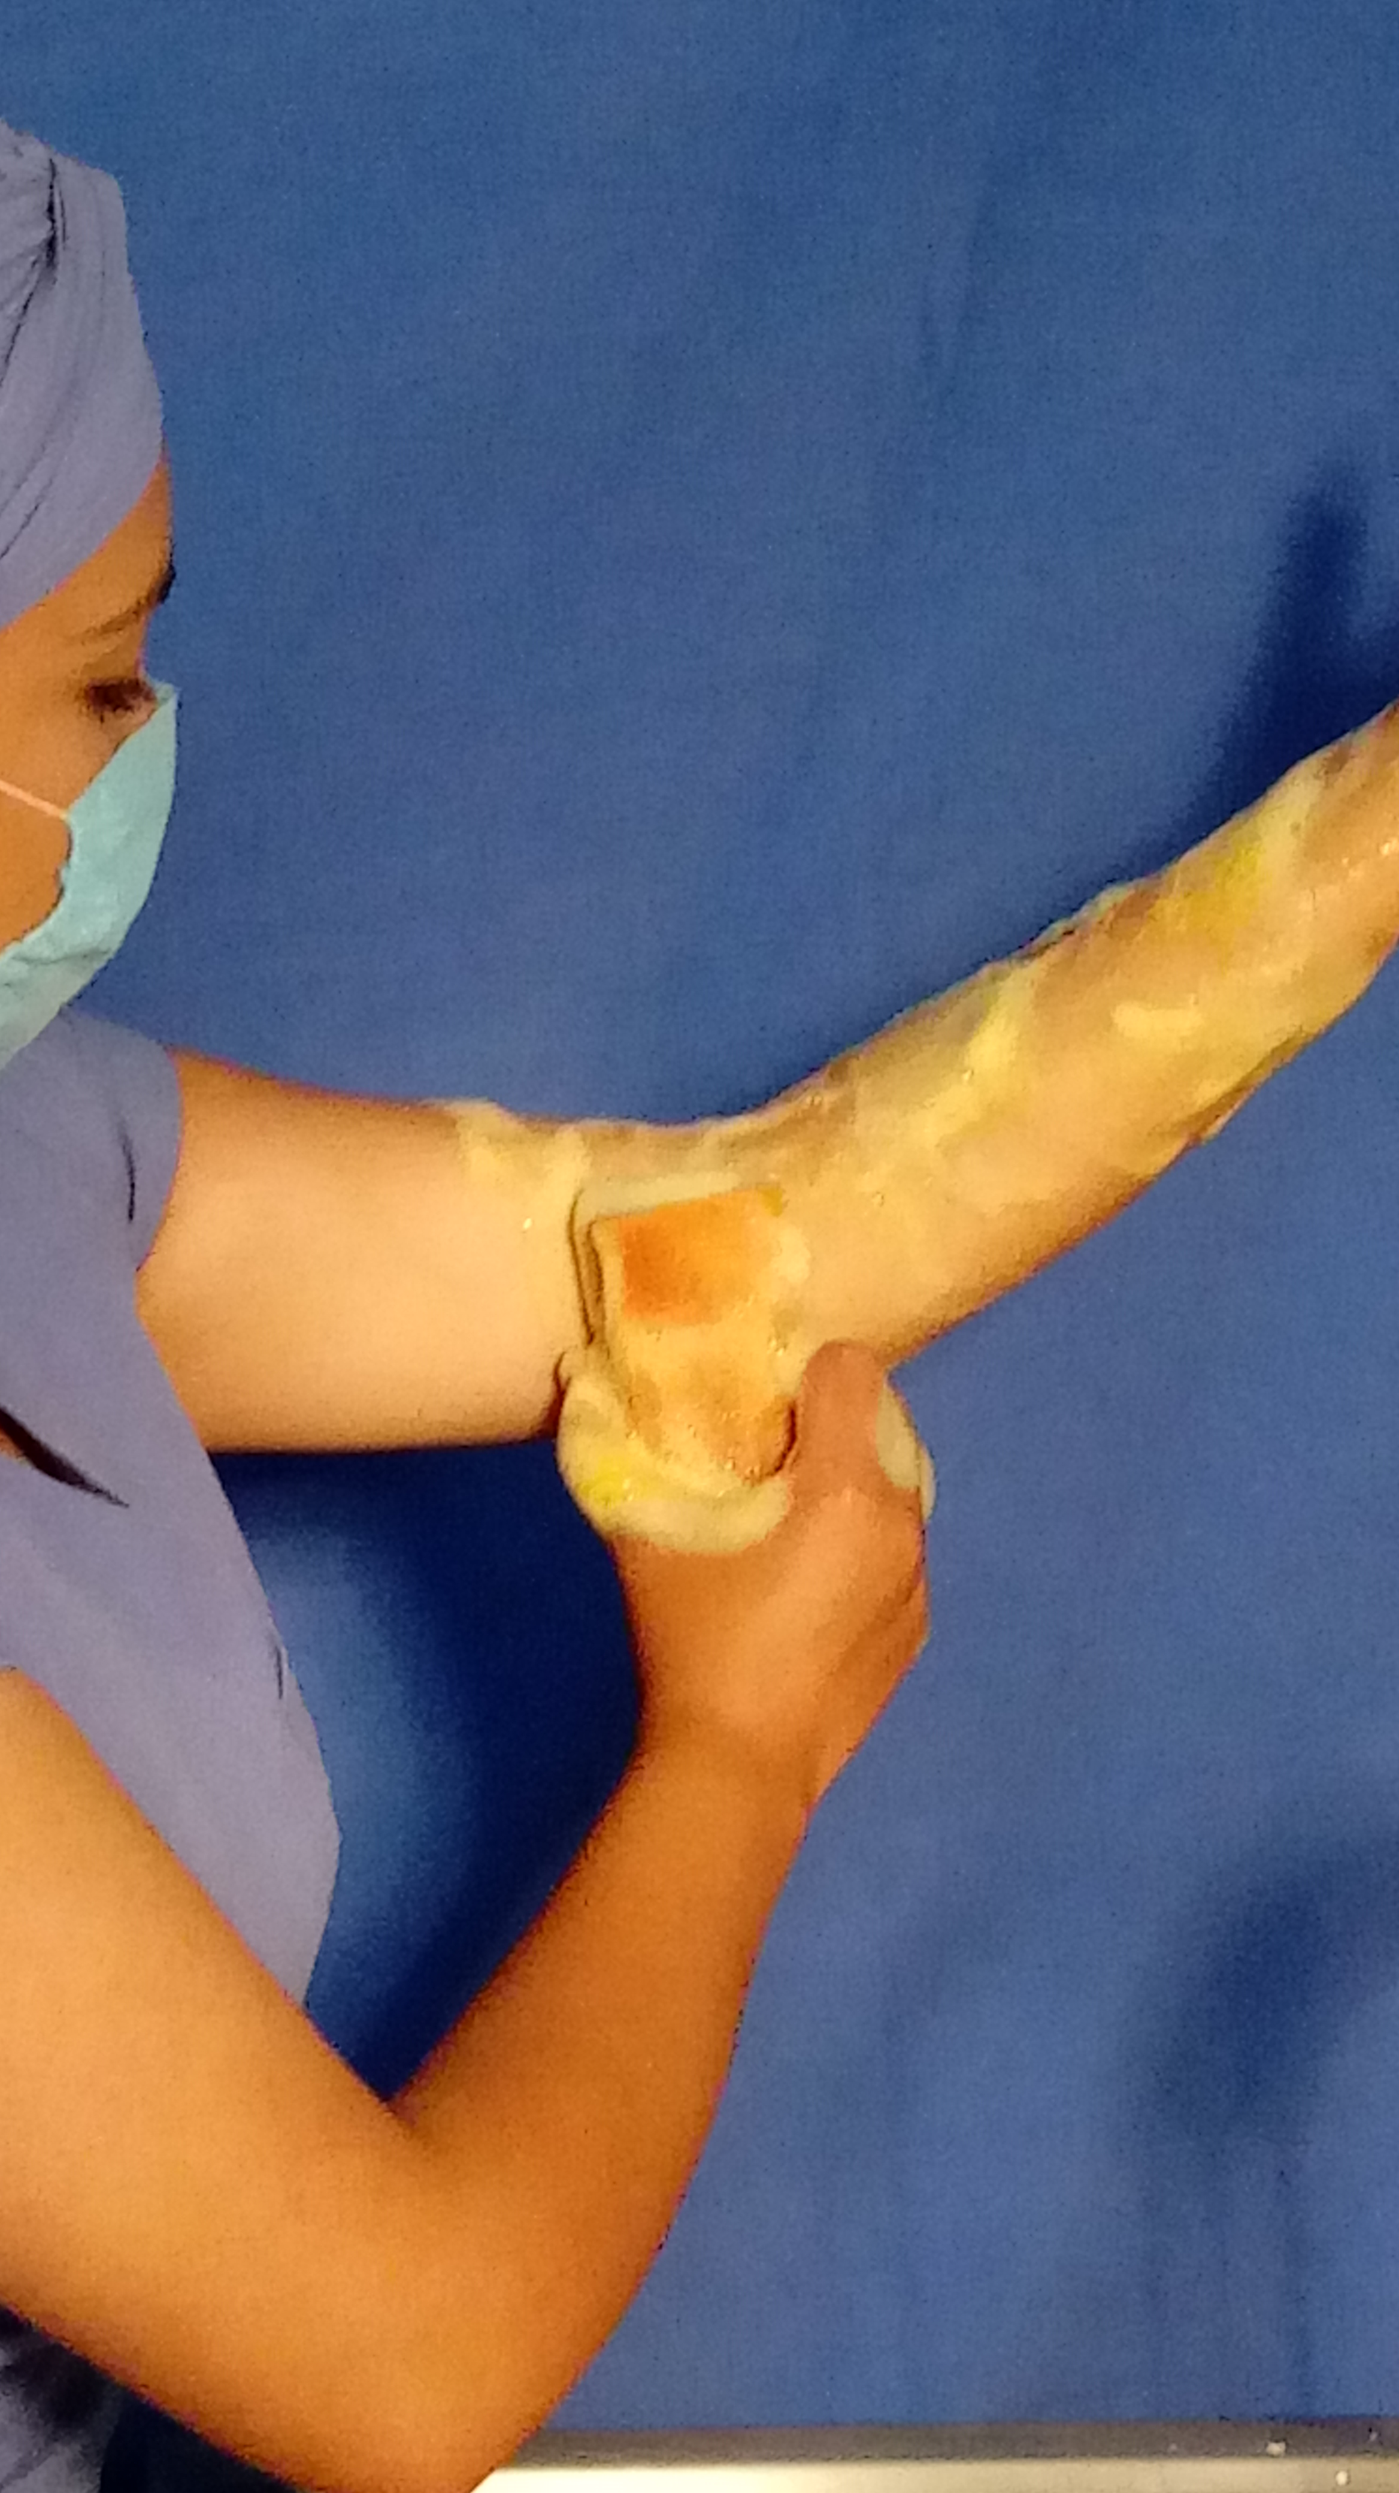
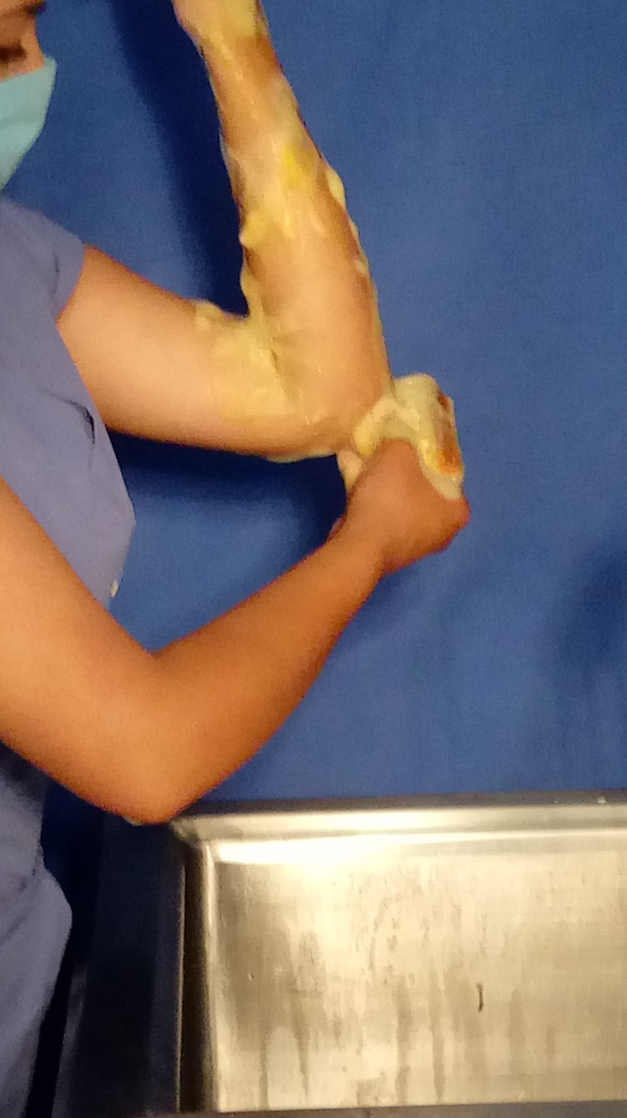
11
12
TERCIO PROXIMAL DE ANTEBRAZO
INCLUYENDO EL CODO EL CUAL SE CEPILLA EN FORMA CIRCULAR

Slide 16
SE PASA EL CEPILLO A LA OTRA MANO,
Y SE REALIZA EL MISMO PROCEDIMIENTO. . .

Slide 17
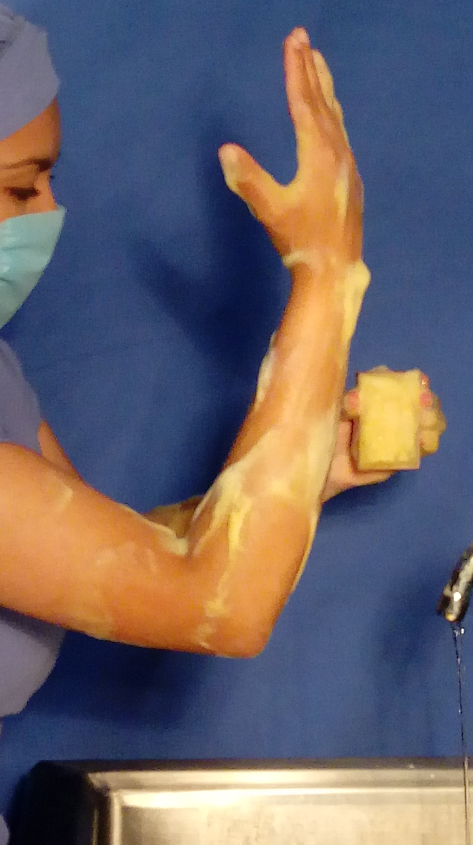
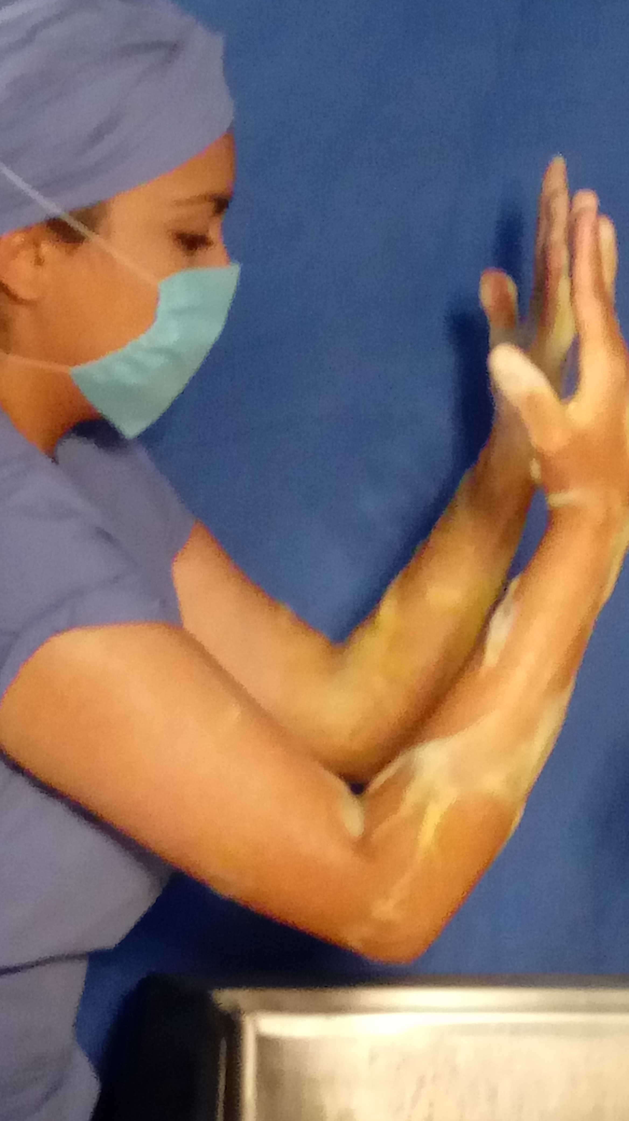
13
14
YA QUE SE HAN CEPILLADO AMBAS EXTREMIDADES, SE ENJUAGAN
DEBE CUIDARSE NO BAJAR LAS EXTREMIDADES, NI QUE SU UNIFORME QUIRURGICO TOQUE LA TARJA DE LAVADO

Slide 18
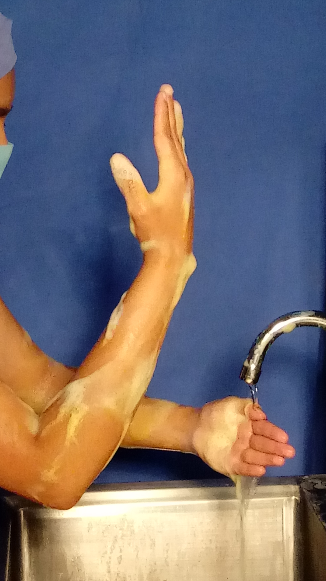
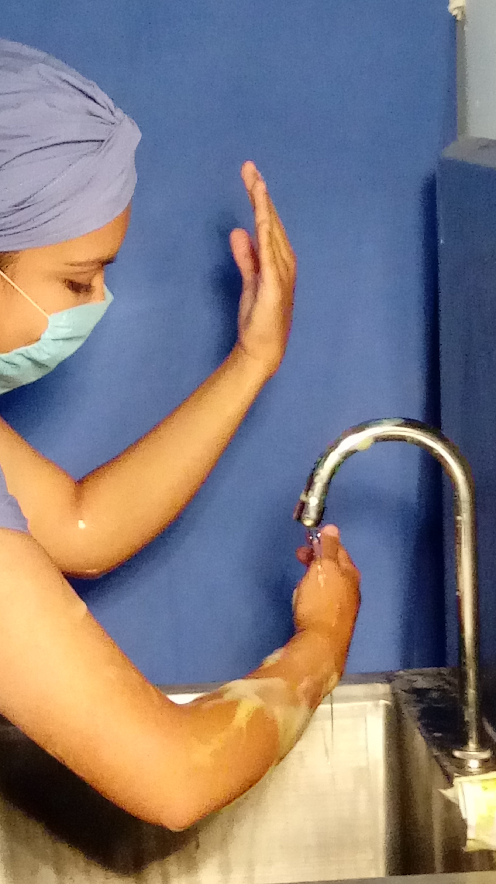
15
15
SE ENJUAGA, CUIDANDO NO BAJAR LAS EXTREMIDADES, NI QUE SU UNIFORME QUIRURGICO SE MOJE.

Slide 19
5.- EL CEPILLADO DE LAS EXTREMIDADES SE REALIZA EN TRES TIEMPOS, INCLUYÉNDOSE EN CADA TIEMPO LAS SIGUIENTES ESTRUCTURAS ANATÓMICAS: (EN AMBAS EXTREMIDADES).

Slide 20
PRIMER TIEMPO
MANO Y ANTEBRAZO
5 CMS. ARRIBA DEL CODO

Slide 21
SEGUNDO TIEMPO
MANO, ANTEBRAZO, HASTA ANTES DEL PLIEGUE DEL CODO

Slide 22
TERCER TIEMPO
MANO Y TERCIO SUPERIOR DE ANTEBRAZO

Slide 23
6.- UNA VEZ TERMINADO EL PRIMER TIEMPO DE LAVADO SE ENJUAGARA EN FORMA ALTERNA CADA EXTREMIDAD Y SE INICIARÁN LOS PASOS DESCRITOS EN LOS PUNTOS 3, 4 Y 5 PARA CADA EXTREMIDAD Y TIEMPO SIGUIENTE.

Slide 24
SECADO DE MANOS
LA ENFERMERA SE DIRIGE A QUIROFANOS SIN BAJAR LAS MANOS

Slide 25
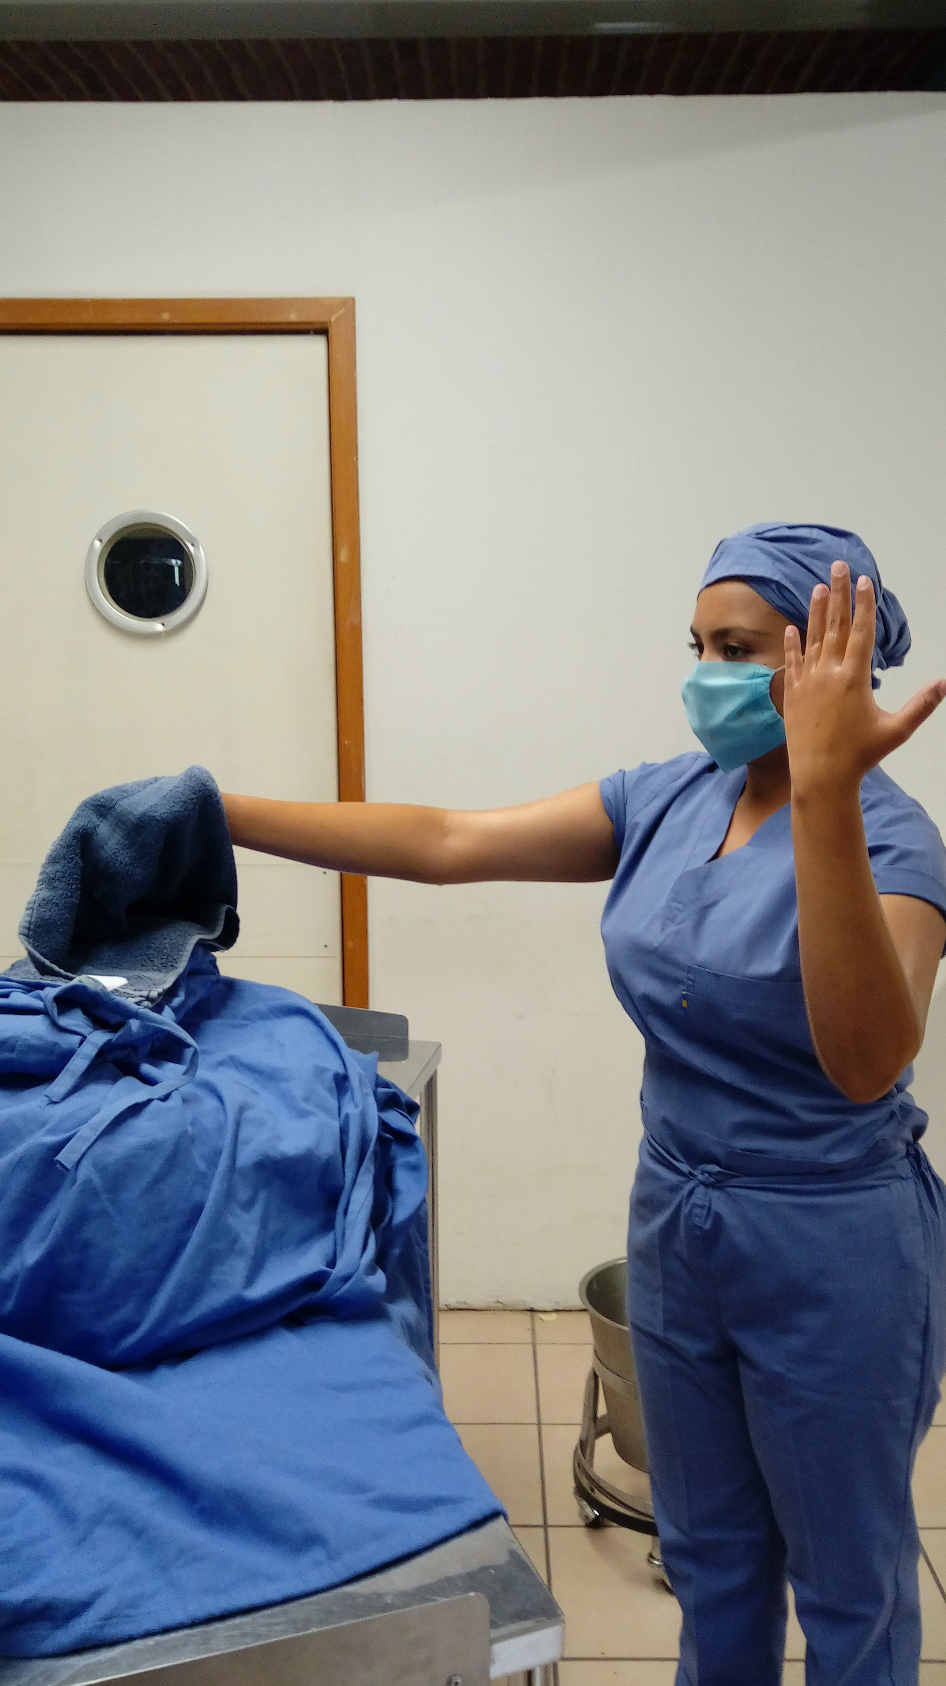
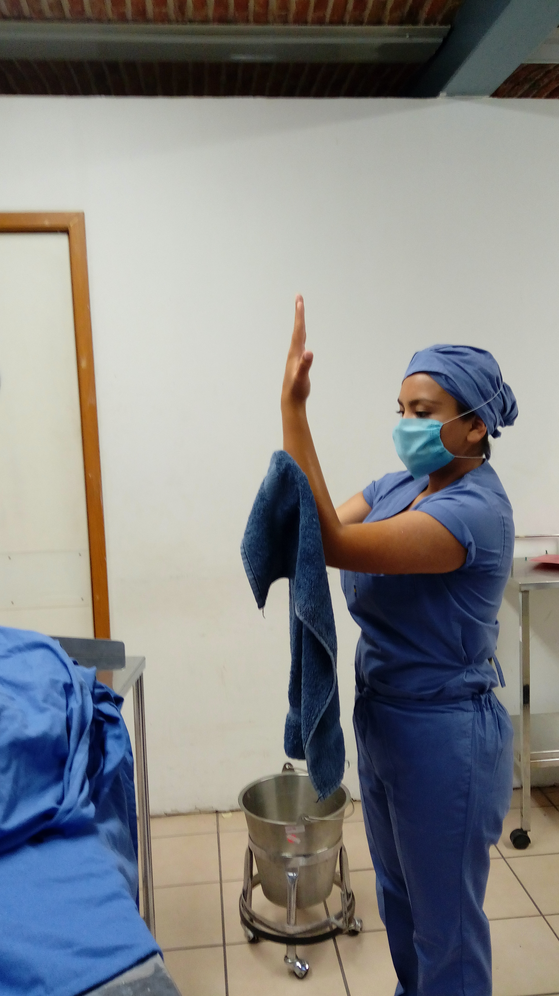
TOMA LA TOALLA O COMPRESA SIN TOCAR LA MESA DE RIÑON Y EL BULTO QUIRURGICO
COMIENZA EL SECADO DE ARRIBA HACIA ABAJO, EN AMBAS EXTREMIDADES

Slide 26
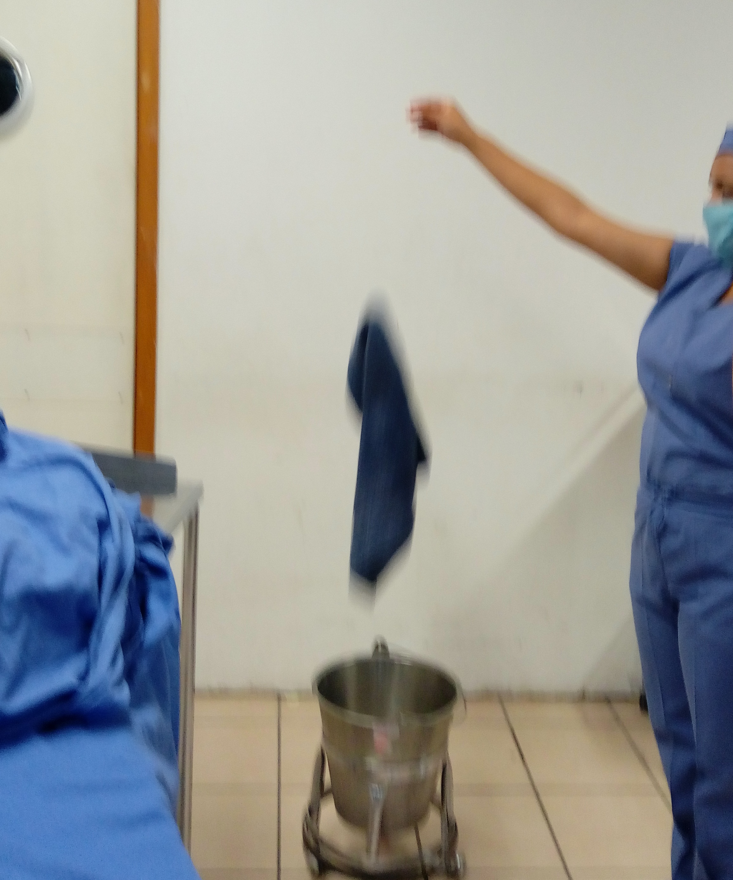
FINALIZANDO EL SECADO EN AMBAS ESTREMIDADES, SUELTA LA TOALLA O COMPRESA EN EL BOTE, SIN BAJAR LA EXTREMIDAD

Slide 27
GRACIAS

Slide 28
ELABORADO POR:
DR. Miguel Pérez Nuño
Enf. Génesis Erandy Ayon Cordero
Enf. Ana Gabriela Ontiveros Velazquez

